Slide 1
Проект «Разноцветная неделя» для детей средней группы №3 «Незабудки»
Воспитатели: Рахманова Ю.С.
Внукова Е.В.

Slide 2
Участники проекта:
Дети, родители и воспитатели группы.
Тип проекта:
По доминирующей в проекте деятельности: творческий.
По содержанию: обучающий.
По числу участников проекта: групповой (24 человека).
По времени проведения: краткосрочный, 1 неделя.
По характеру участия ребенка в проекте: участник от зарождения идеи до получения результата.

Slide 3
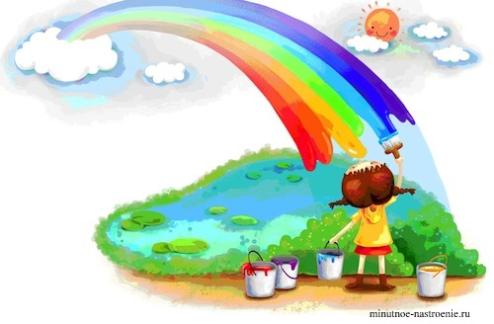
Цель проекта:
Закрепление всех цветов и умение находить предметы заданного цвета вокруг себя. Оформить коллективную работу «Наша радуга»

Slide 4
Задачи проекта:
Закрепить знания цветового спектра у детей.
Научить детей правильно определять цвета радуги и рисовать её.
Упражнять в нахождении предметов заданного цвета вокруг себя.
Упражнять в умении рассказывать о цвете.
Учить группировать предметы по заданными признакам.
Развивать умения видеть характерные признаки предметов, воображение.
Помочь запомнить расположение цветов радуги, развивать речь и словарный запас ребят.

Slide 5
Предполагаемый результат проекта
Дети правильно различают и называют цвета.

Slide 6
Подготовительный этап
Определение темы проекта.
Формулировка цели и определение задач.
Подбор материалов по теме проекта.
Составление плана основного этапа проекта.

Slide 7
Основной этап
Реализация проекта «Разноцветная неделя»
I. Вовлечение в деятельность
Объявление о реализации проекта «Разноцветная неделя».
Понедельник - красный цвет.
Вторник желтый цвет.
Среда – зеленый цвет.
Четверг –синий цвет.
Пятница – фиолетовый цвет.

Slide 8
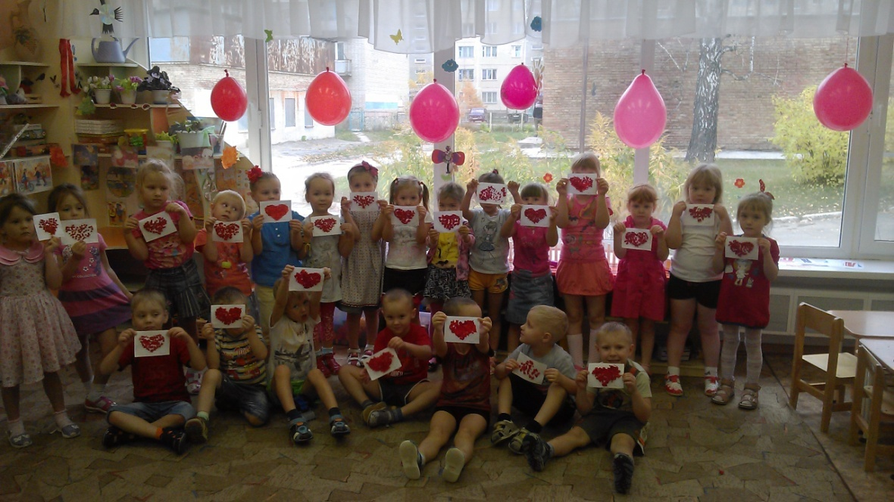
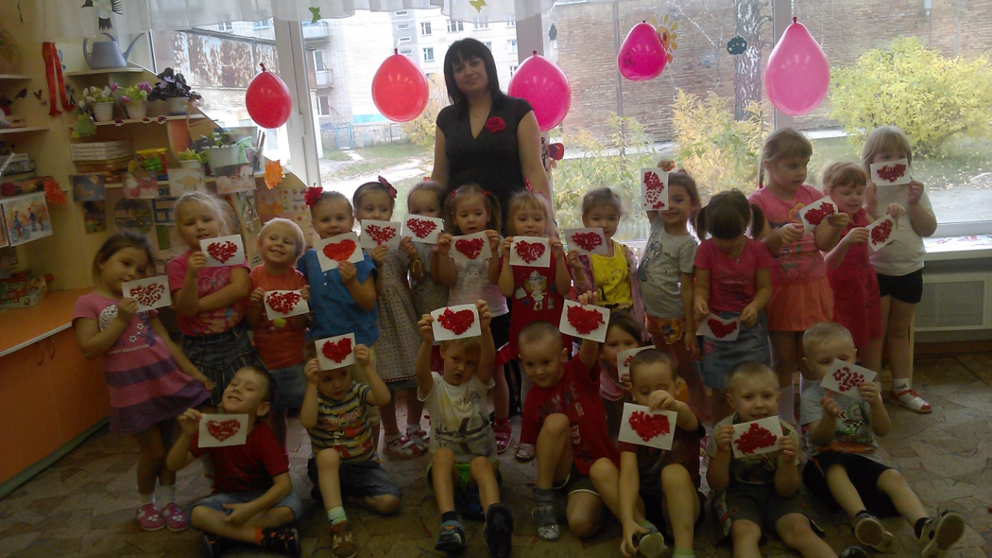
Понедельник
Давайте познакомимся –
Я Красный.

Slide 9
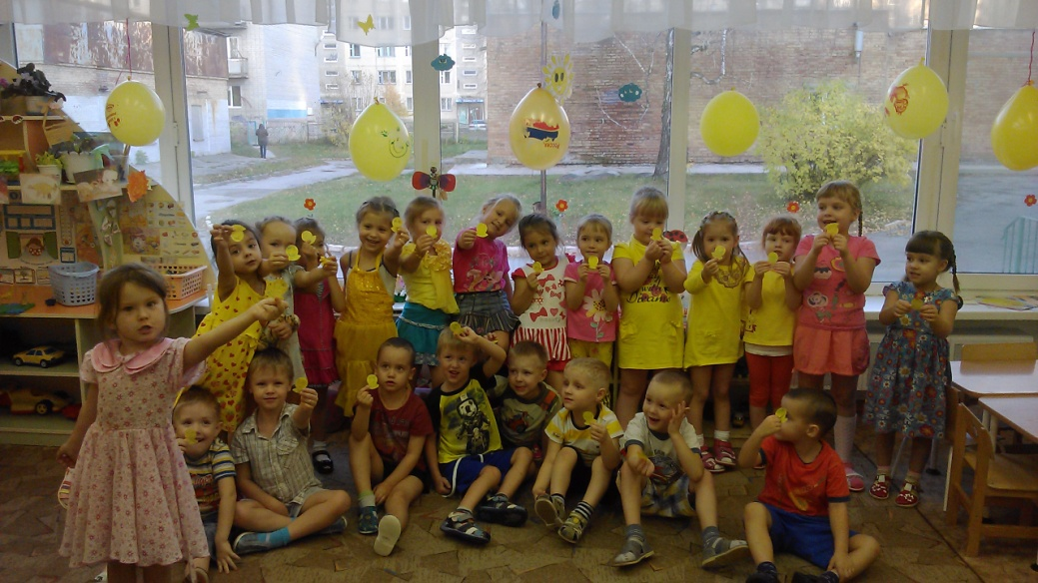
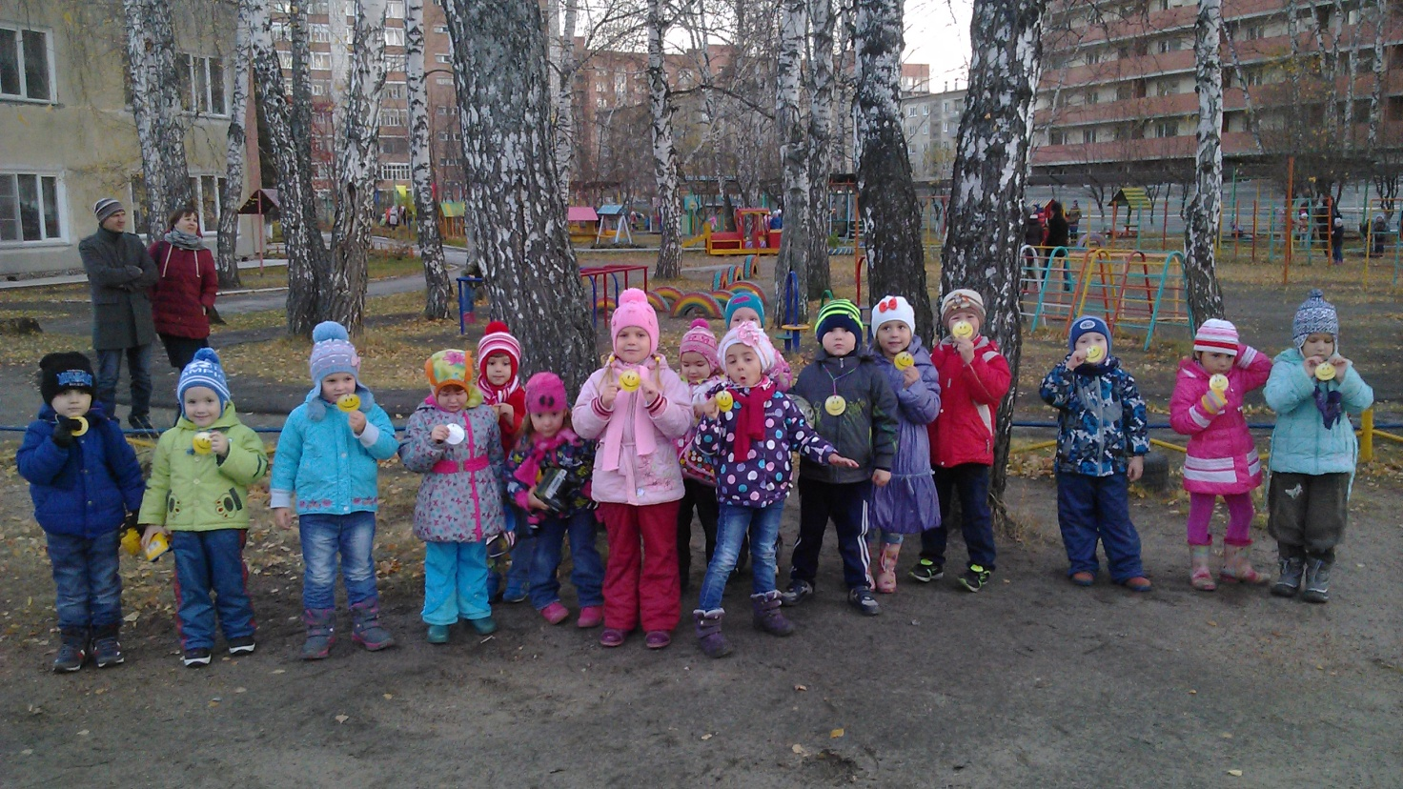
Вторник
Давайте познакомимся -
Я желтый.

Slide 10
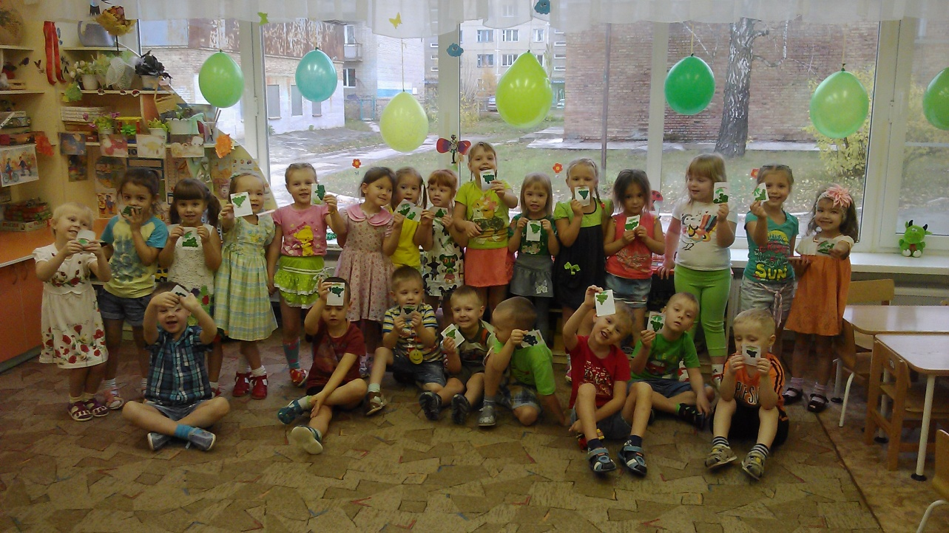
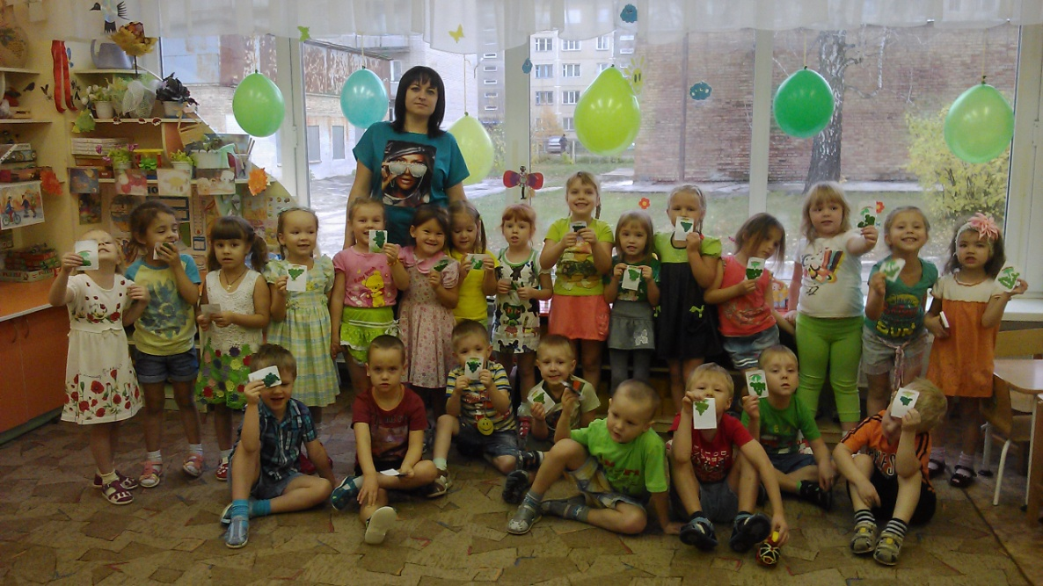
Среда
Давай познакомимся –
Я зеленый.

Slide 11
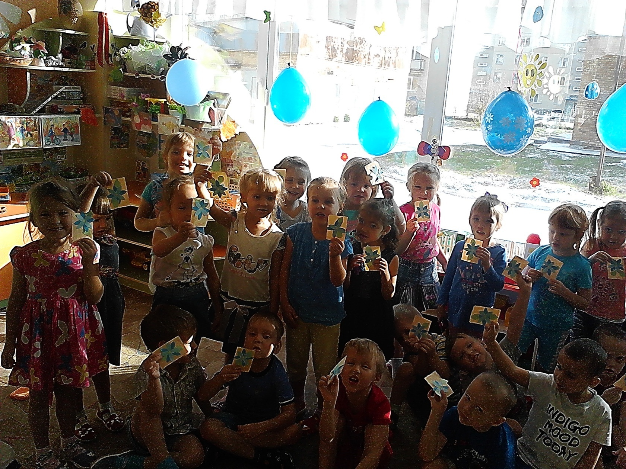
Четверг
Давайте познакомимся – Я синий.

Slide 12
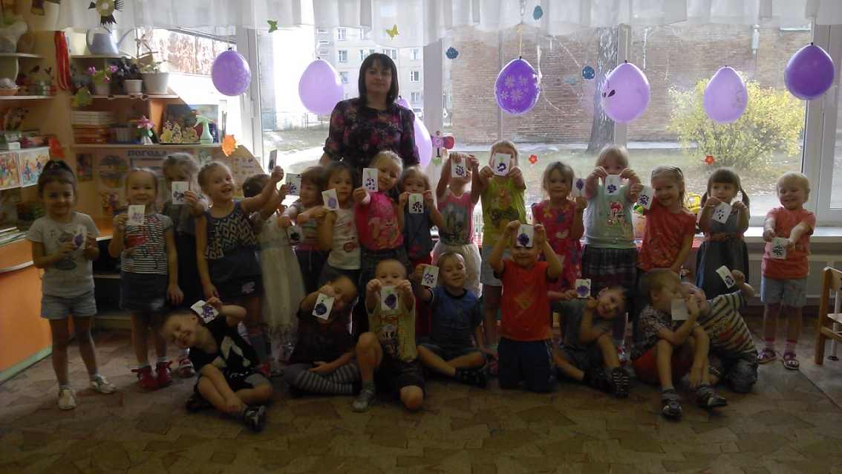
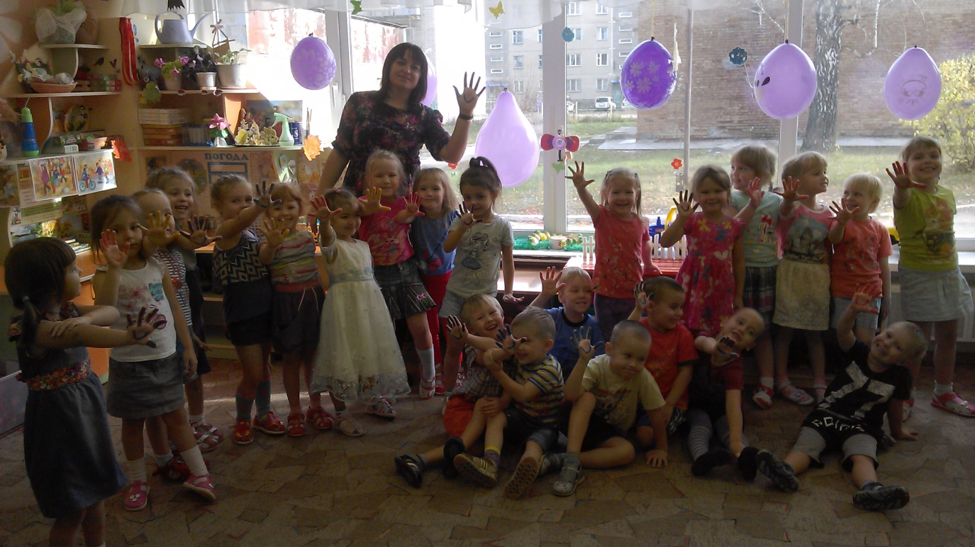
Пятница
Давайте познакомимся –
Я фиолетовый.

Slide 13
Заключительный этап
Оформление коллективной работы «Наша радуга»
В заключении хочется отметить, что все поставленные задачи успешно решены, дети и родители приняли активное участие в реализации проекта. Результат достигнут.

Slide 14
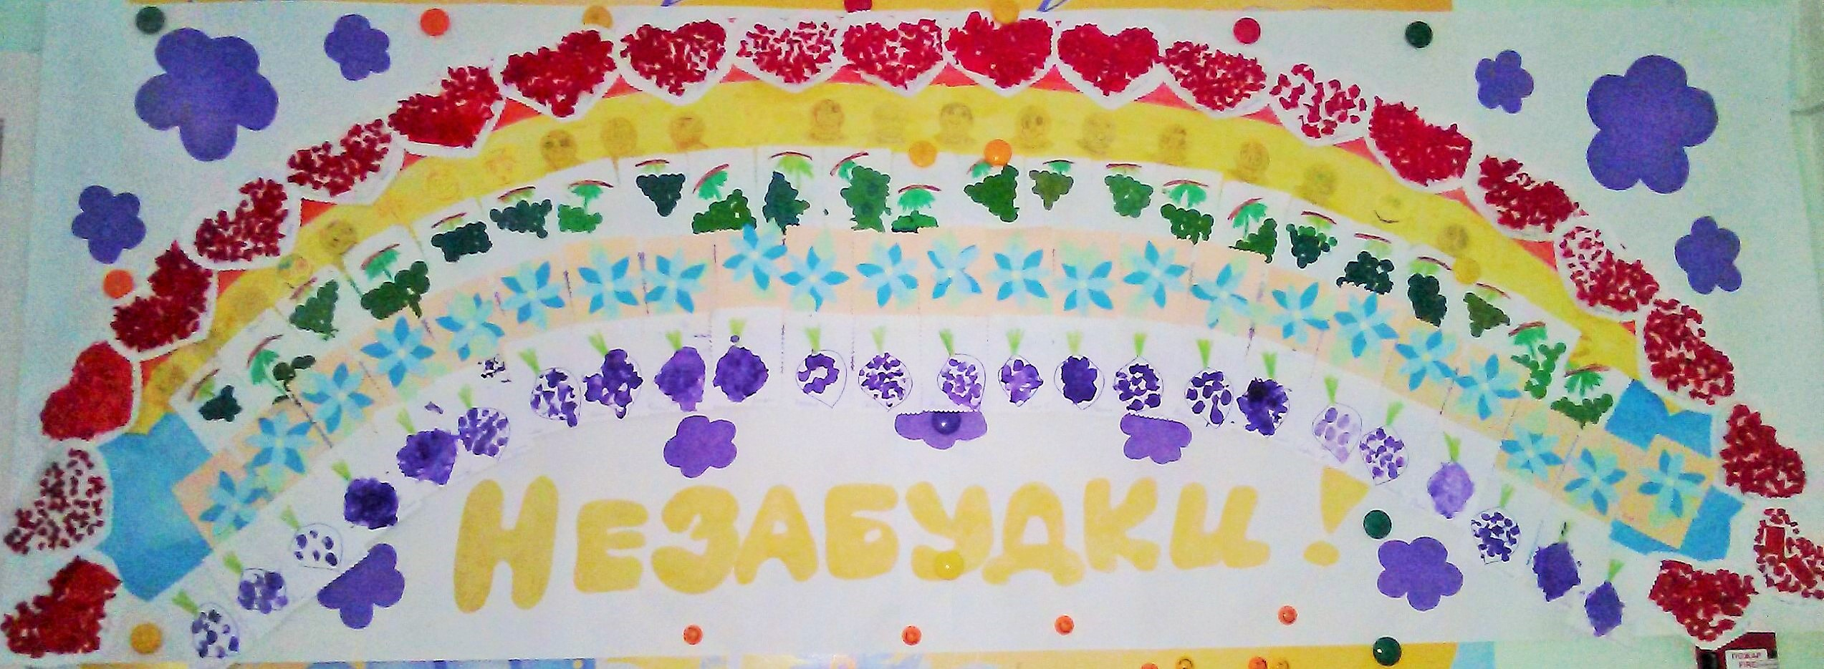

Slide 15
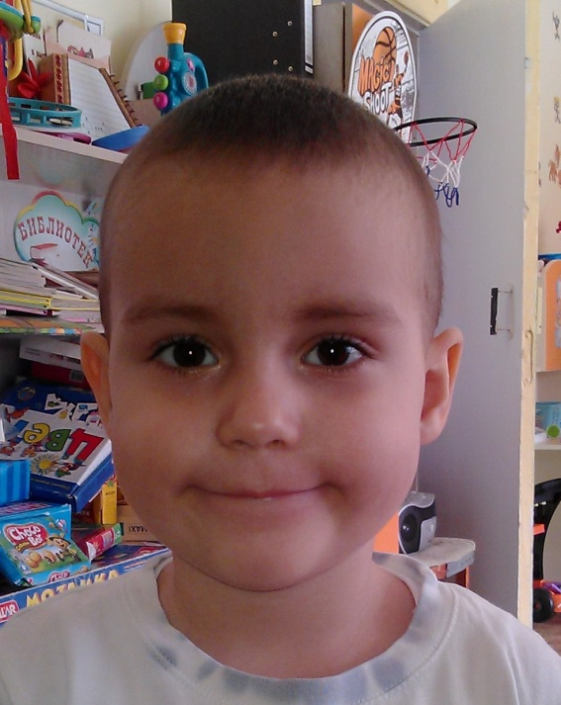
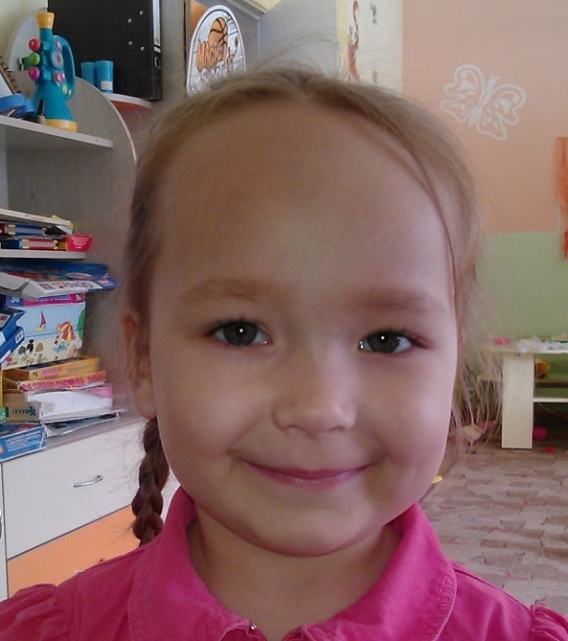
Что такое радуга
Максим Папченко:
Когда солнышко светит, а потом начинается дождик, солнышко уходит за тучки. А когда дождик перестает капать, появляется радуга, синяя, желтая и ярко светит.
София Купцова:
Я видела радугу с папой, она разноцветная, появляется когда закончился дождик, она мне очень нравится, я хочу посмотреть на нее еще.

Slide 16
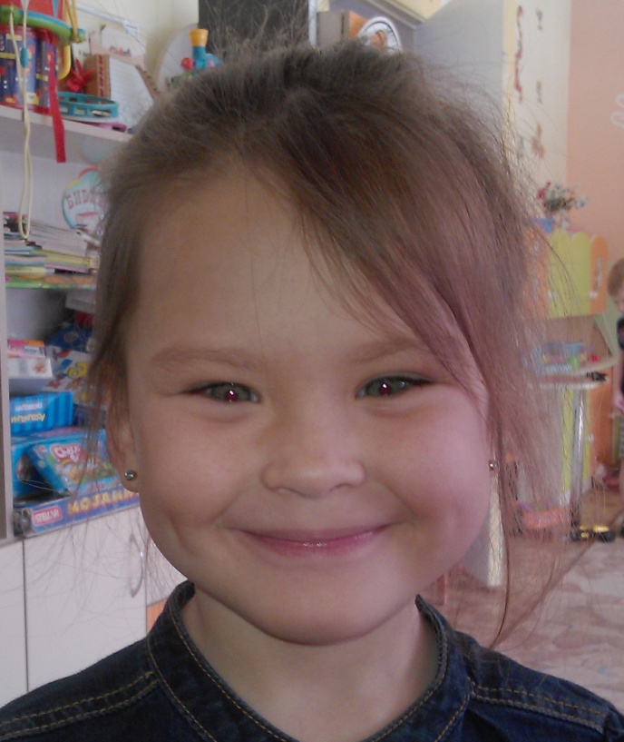
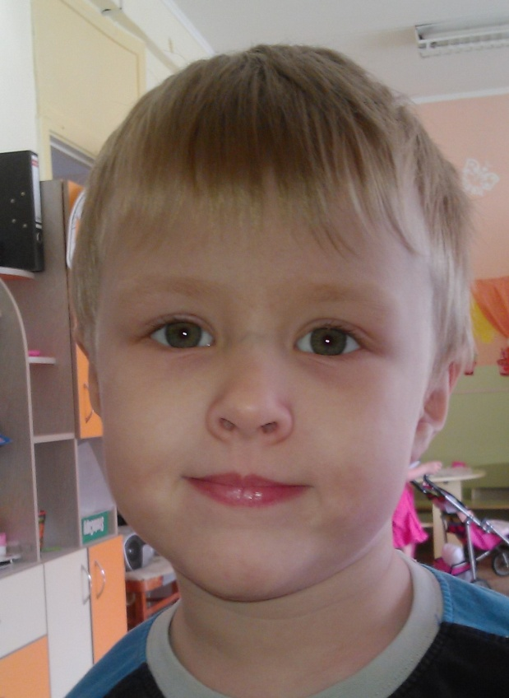
Василиса Афанасьева:
Разноцветная, красивая, радужная, появляется, когда закончился дождик, светится как солнышко.
Илья Тунев:
У нее там цвета всякие, красивые, синий, фиолетовый, красный, зеленый, желтый, она появилась около фонтана наверху огромная, а внизу маленькая.

Slide 17
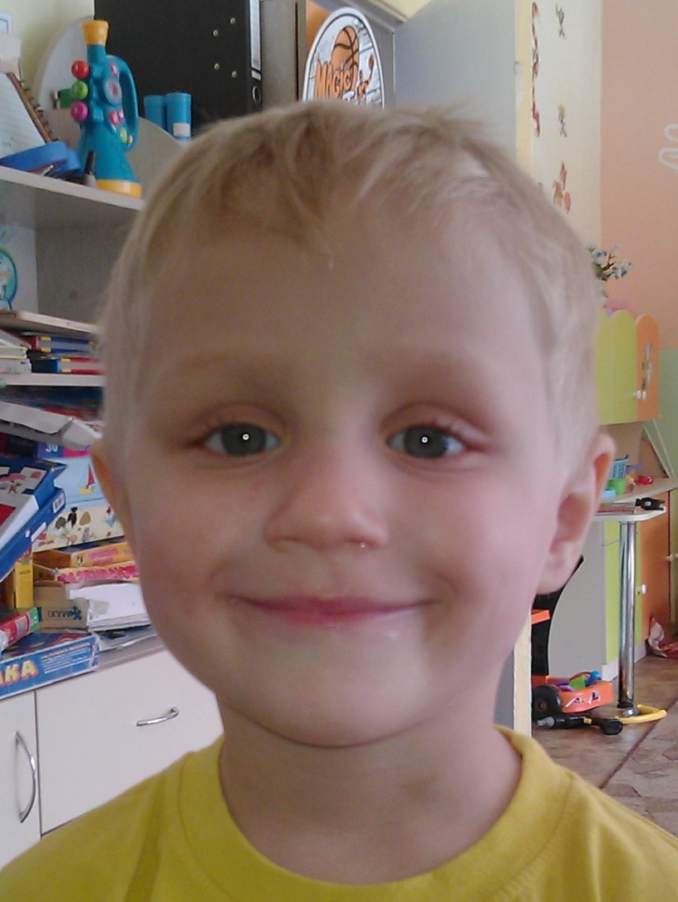
Савелий Попов:
Она появляется после дождичка, возле цветов, она в полоску и цветная.

Slide 18
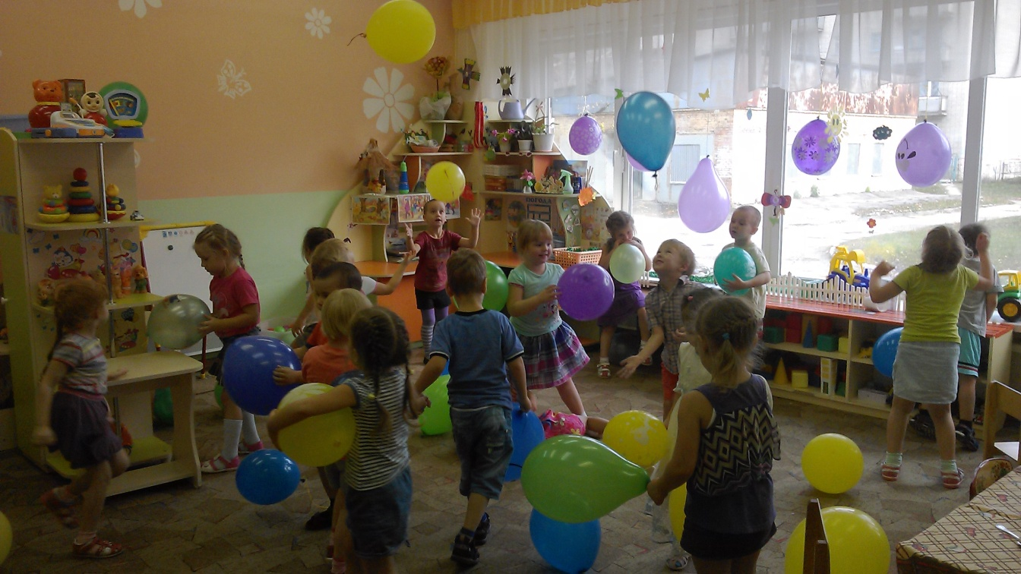
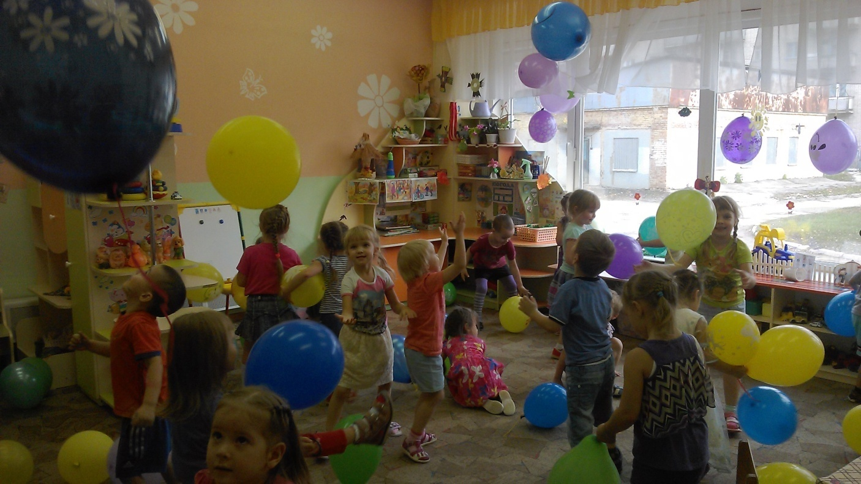
Спасибо за внимание

